Slide 1
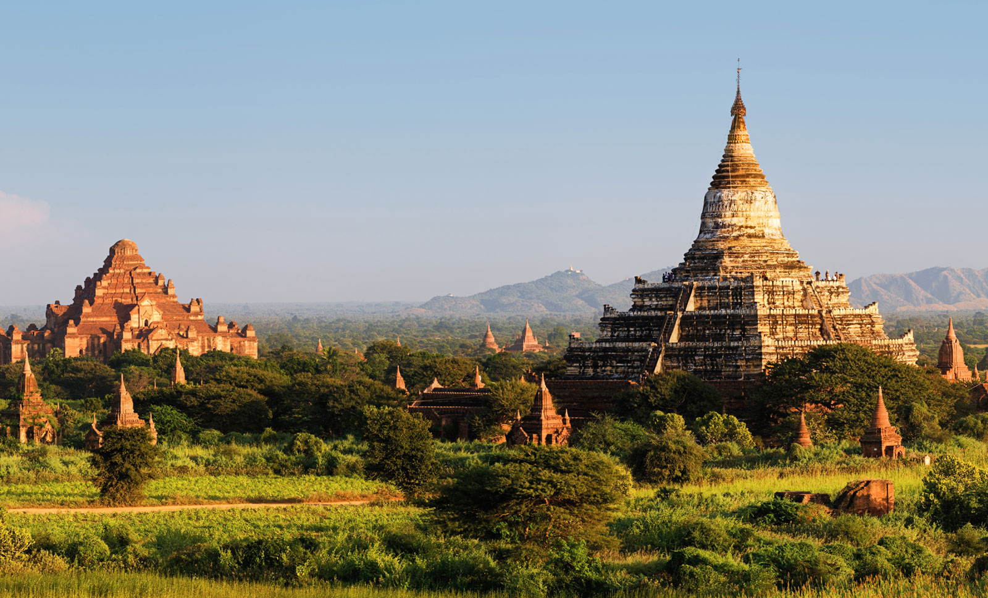
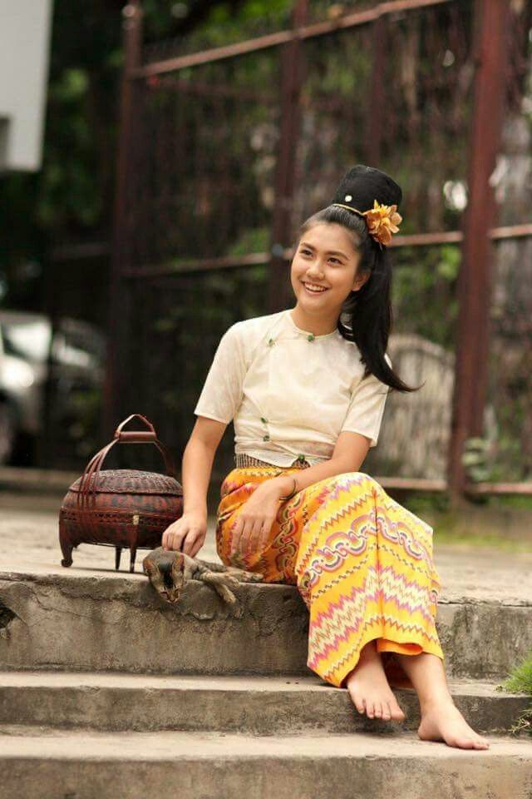
স্বাগতম
মাল্টিমিডিয়া ক্লাসে

Slide 2
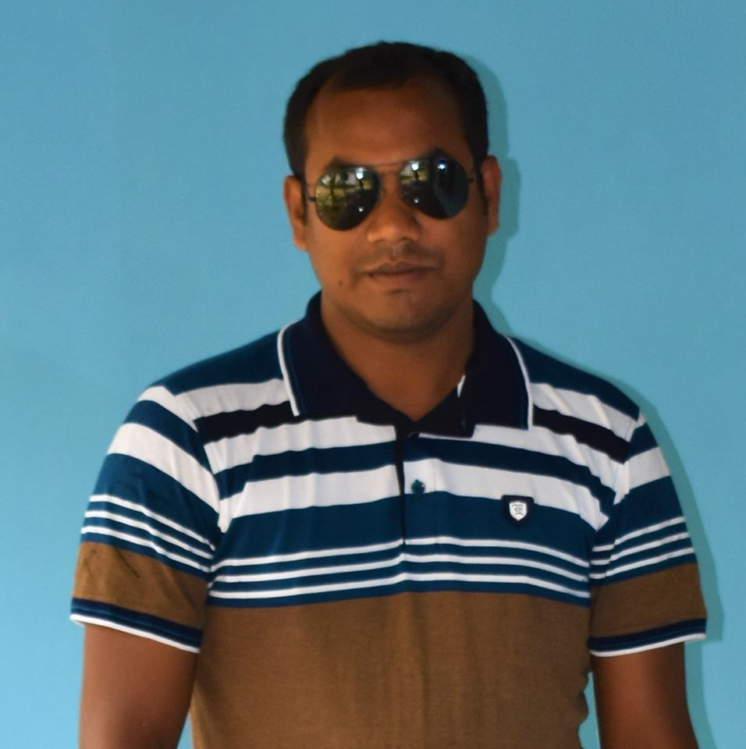
পরিচিতি
আব্দুল্লাহ আত তারিক
সহকারি শিক্ষক (বাংলা)
শুভেচ্ছা প্রিপারেটরি স্কুল
মাগুরা সদর, মাগুরা
মোবাইল : ০১৭১১২৬৫২৩১
E-mail : tariqmagura@gmail.com
শিক্ষক

Slide 3
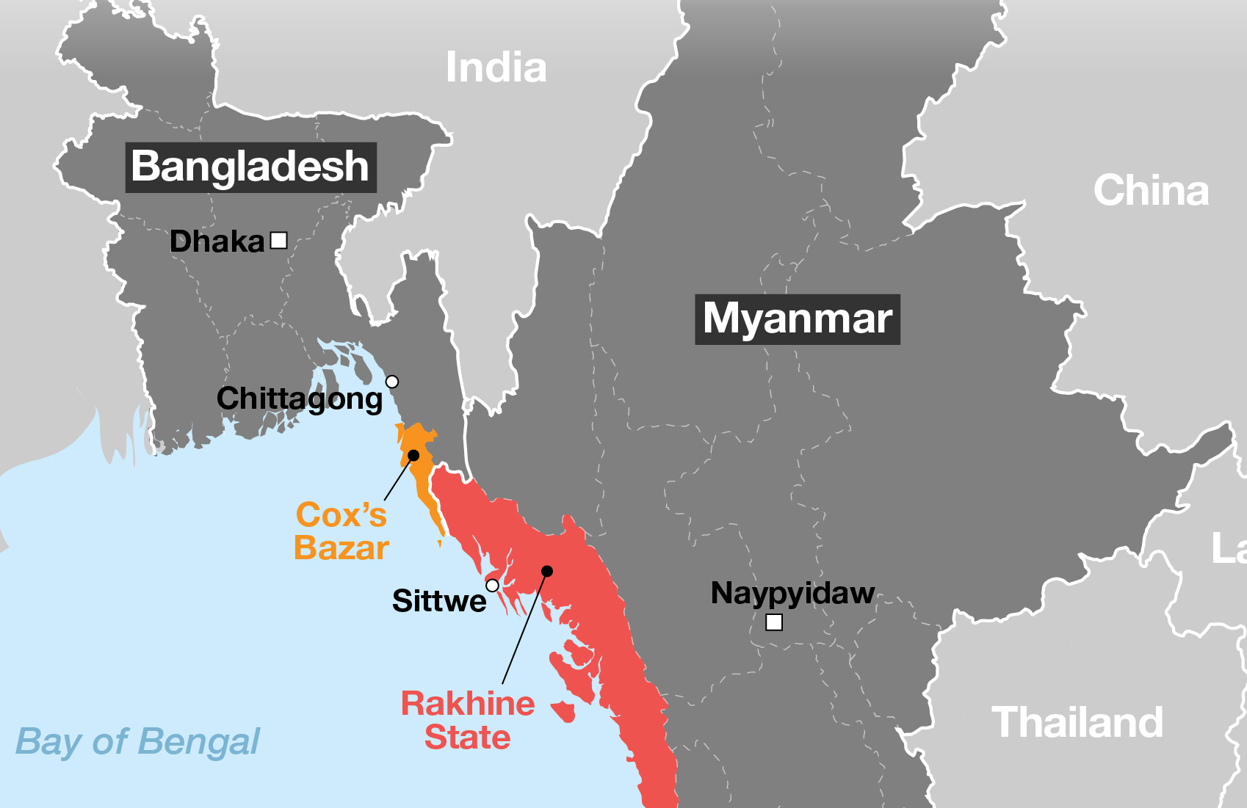
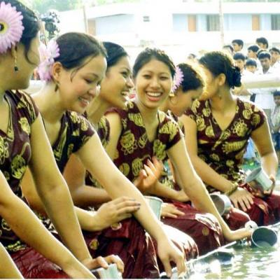
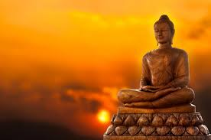
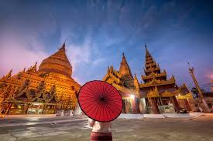
মনোযোগ দিয়ে ছবিগুলো দেখো ও চিন্তা করো

Slide 4
পাঠ ঘোষণা
মংড়ুর পথে
বিপ্রদাশ বড়ুয়া

Slide 5
শিখনফল
1. লেখক পরিচিতি বলতে পারবে;
2. নতুন শব্দগুলো প্রয়োগ করে বাক্য গঠন করতে পারবে;
3. প্রতিবেশী দেশের অর্থনীতি, জীবনযাত্রা ও সংস্কৃতি সম্পর্কে অবগত হবে;
;
4. নিজ এলাকার বৈশিষ্ট্য বলতে পারবে;

Slide 6
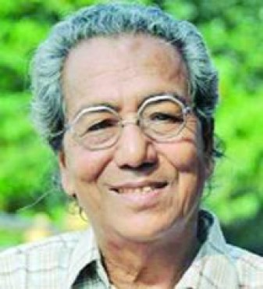
লেখক -পরিচিতি
বিপ্রদাশ বড়ুয়া
জন্ম
শিক্ষা
কর্মজীবন
পুরস্কার
১৯৪০ সালে চট্টগ্রামের ইছামতি গ্রামে জন্মগ্রহণ করেন ।
ঢাকা বিশ্ববিদ্যালয় থেকে বাংলা বিভাগে স্নাতকোত্তর ডিগ্রি অর্জন করেন ।
শিশু একাডেতে সহকারি পরিচালক ছিলেন ।
২ বার অগ্রনী ব্যাংক সাহিত্য পুরস্কার ও বাংলা একডেমি পুরস্কার লাভ করেন ।

Slide 7
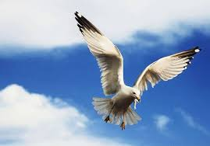
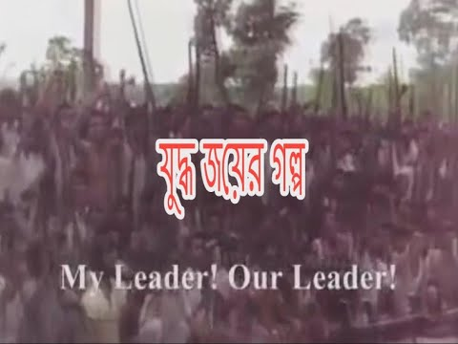
ছোটগল্প
উপন্যাস
মুক্তিযোদ্ধারা
গাঙচিল

Slide 8
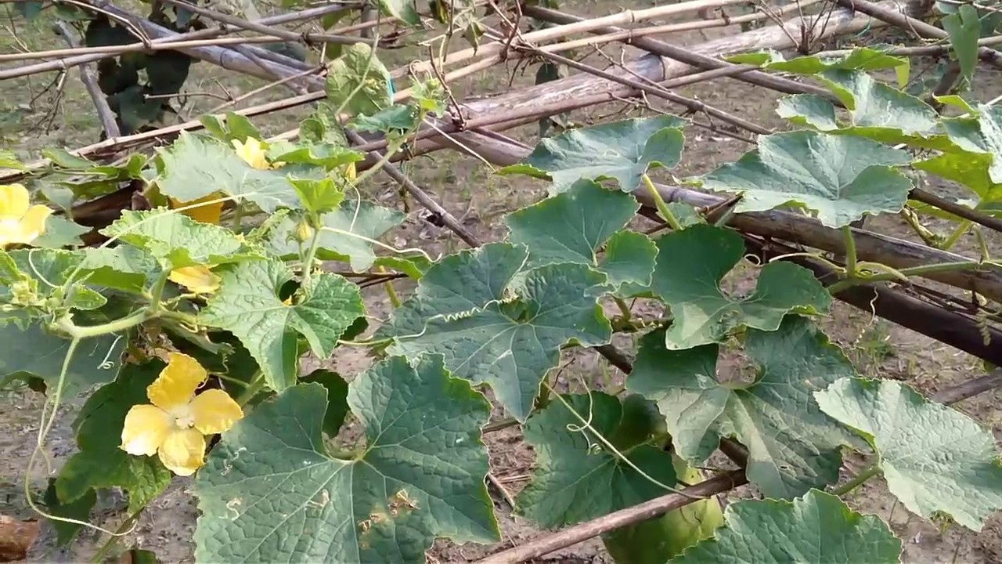
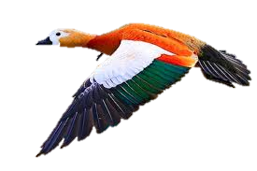
প্রবন্ধ
নাটক
কুমড়োলতা ও পাখি

Slide 9
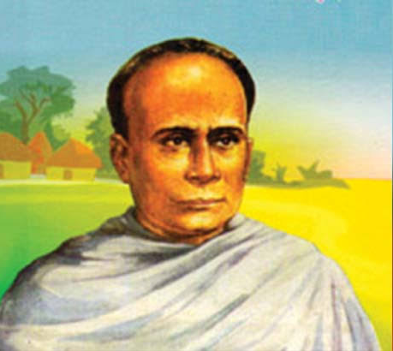
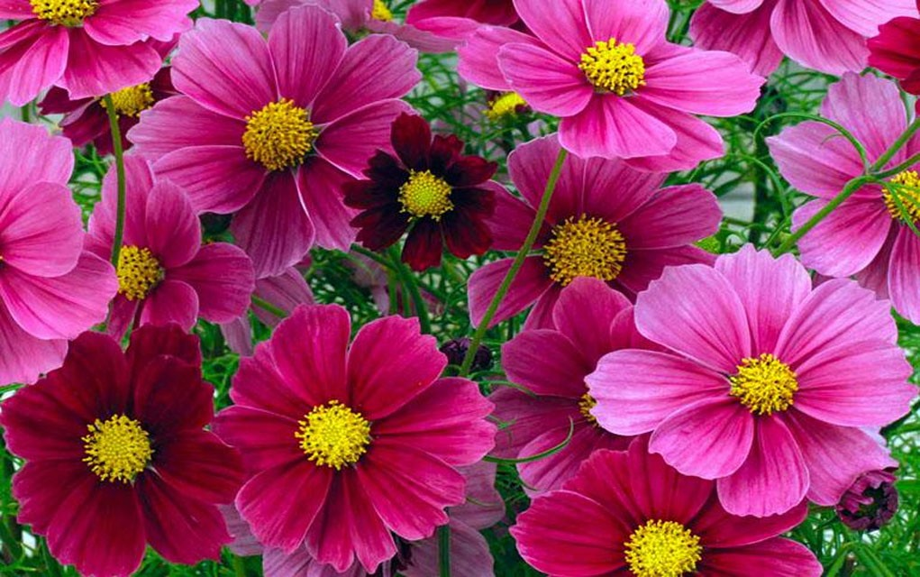
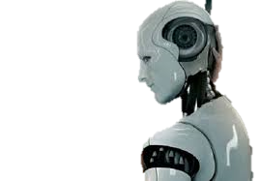
জীবনী
শিশুতোষ গল্প
বিদ্যাসাগর
শিশুতোষ উপন্যাস
রোবট ও ফুল ফোটানোর রহস্য

Slide 10
একক কাজ
১ । বিপ্রদাশ বড়ুয়া কত সালে জন্ম গ্রহণ করেন ?
উত্তর : ১৯৪০ সালে
২ । ‘গাঙচিল’ – কী জাতীয় রচনা ?
উত্তর : ছোটগল্প
৩ । ‘মুক্তিযোদ্ধারা’ – কী জাতীয় রচনা ?
উত্তর : উপন্যাস
৪ । বিপ্রদাশ বড়ুয়া কোন বিষয়ের স্নাতকোত্তর ডিগ্রি অর্জন করেন ?
উত্তর : বাংলা

Slide 11
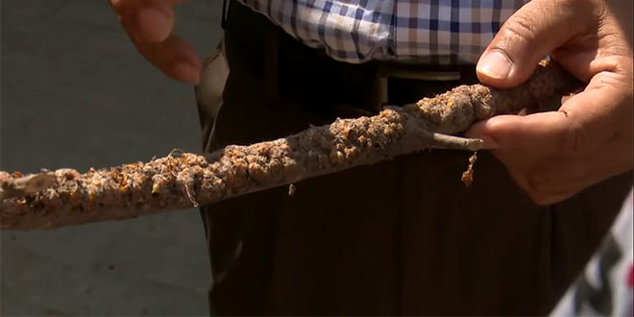
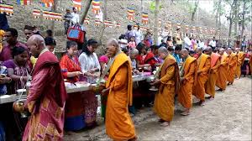
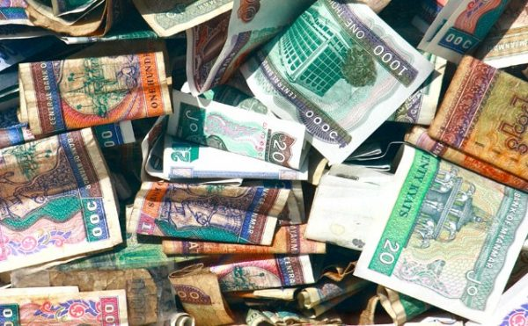
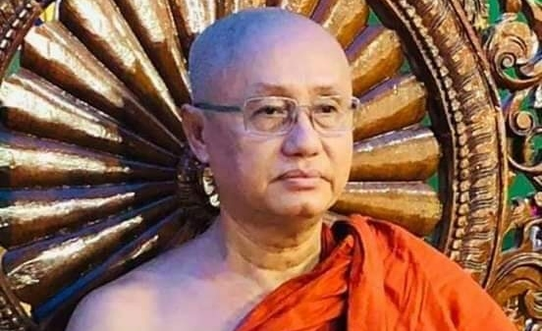
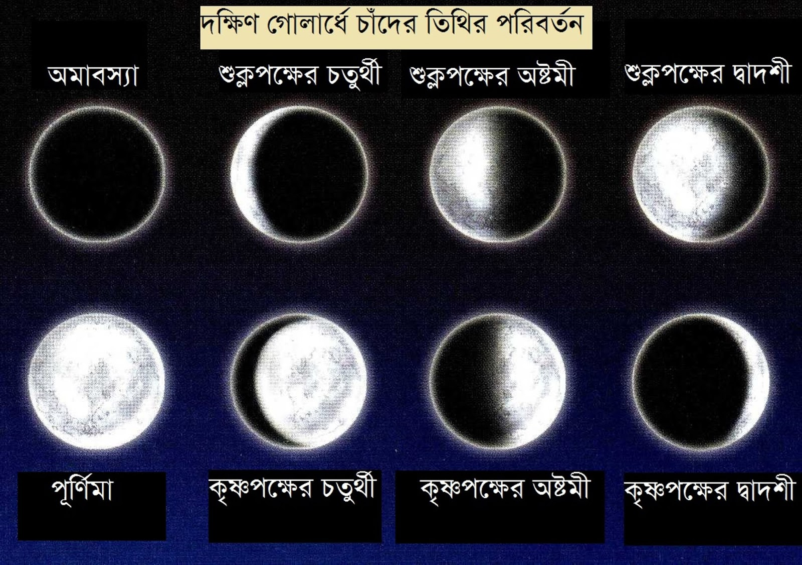
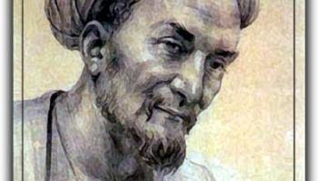
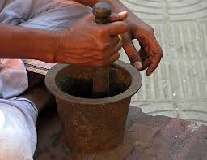
শব্দার্থ
হামানদিস্তা
সতের শতকের কবি, আরাকান রাজসভায় সাহিত্যচর্চা করেন। ‘পদ্মাবতি’ তার শেষ্ঠ রচনা
শুক্লপক্ষ
লাক্ষা
আলাওল
পাদরি
খ্রিষ্টান ধর্ম প্রচারক
মহাথেরো
চ্যা
চীবর
বৌধ ভিক্কুদের পরিধেয় গৈরিক পোশাকবিশেষ
অমাবস্যার পর থেকে পূর্ণিমা পর্যন্ত চন্দ্রকলা বাড়ার সময়
দ্রব্যসামগ্রী গুঁড়ো করার জন্য ব্যবহৃত পাত্র ও দণ্ড
বৌদ্ধ ধর্মীয় প্রধান গুরু
মিয়ানমারের টাকা
গালা, লাল রঙ্গের বৃক্ষনির্যাস

Slide 12
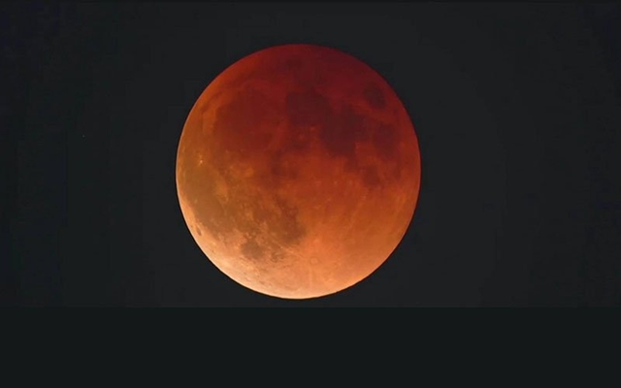
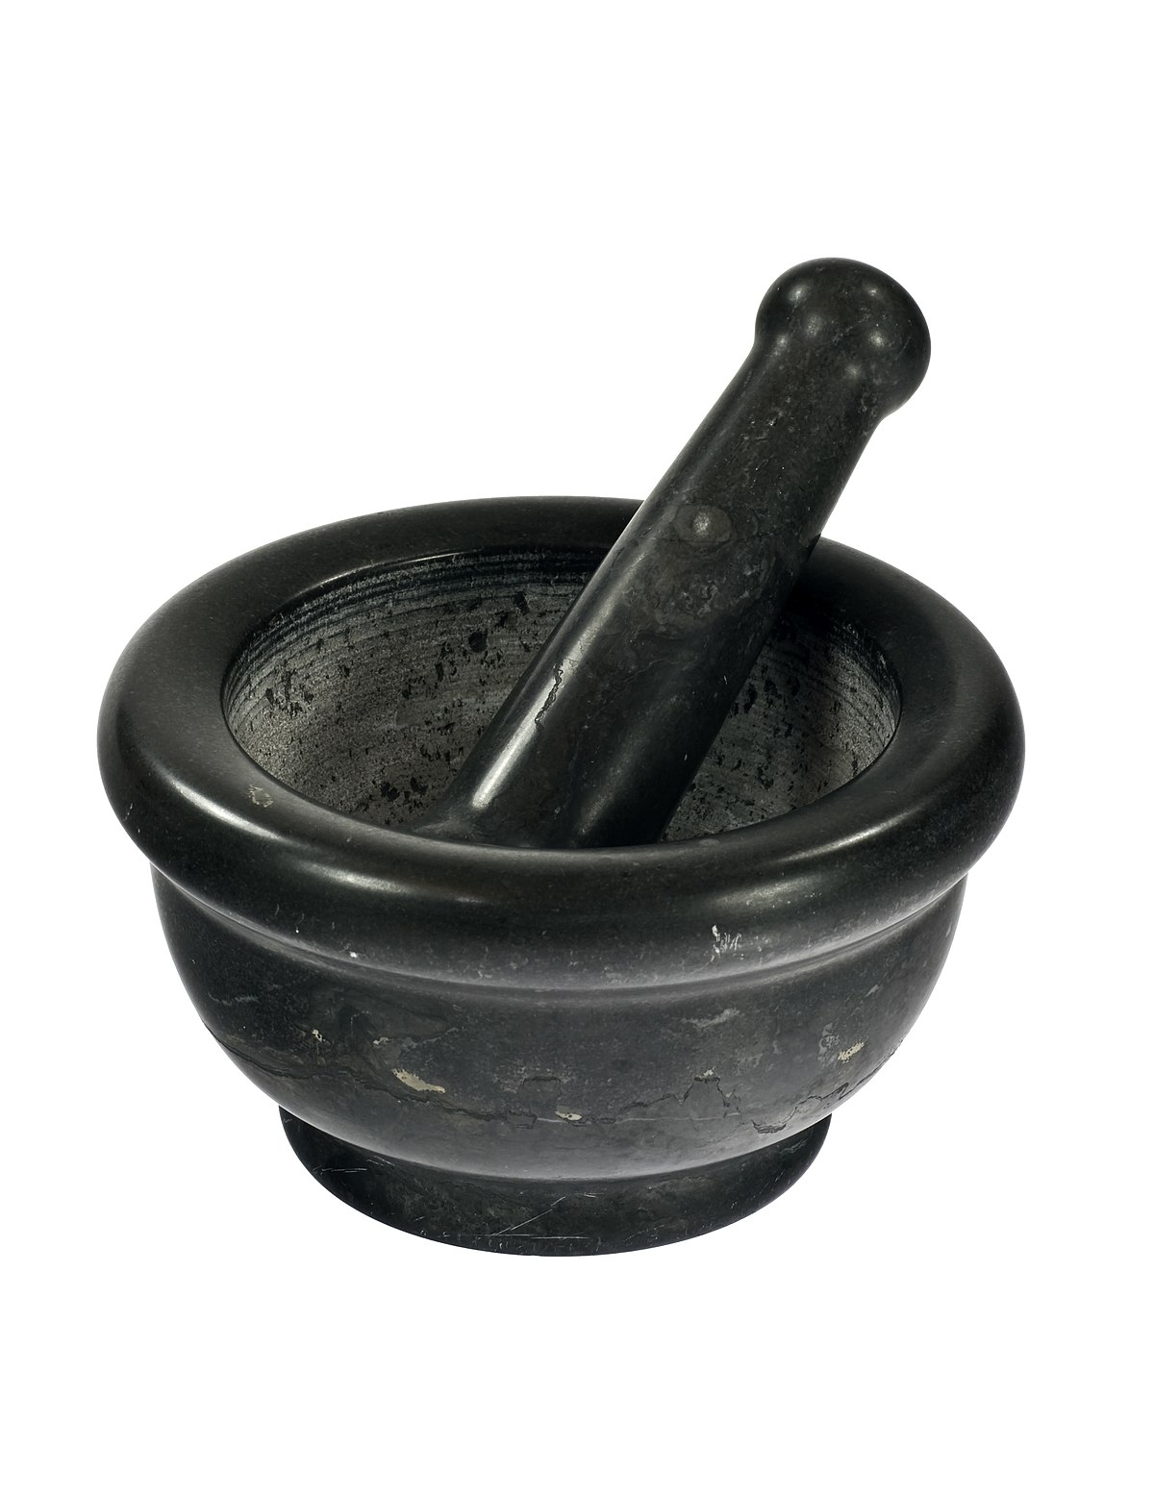
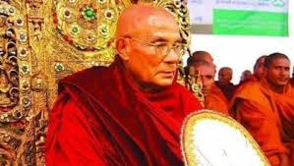
জোড়ায় কাজ
২টি করে বাক্য রচনা কর ।
শুক্লপক্ষ
হামানদিস্তা
মহাথেরো

Slide 13
আদর্শ পাঠ

Slide 14
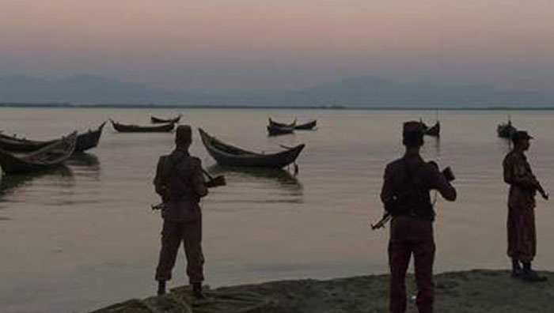
মংড়ু আমাদের টেকনাফের ওপারে। মাঝখানে নাফ নদী।
মংড়ু বার্মার পশ্চিম সীমান্তের শহর। ব্রিটিশ যুগের বহু আগে থেকেই চট্টগ্রামের সঙ্গে তার যোগাযোগ। কখনো ছিন্ন, কখনো নিরবচ্ছিন্ন। পাদরি মেস্ট্রো সেবাস্টিন মানরিক সপ্তদশ শতাব্দীর প্রথমার্ধে এই পথে আসেন। তারও একশ বছর আগে পর্তুগিজরা চট্টগ্রামে বসতি স্থাপন করে। তারা নিজেদের বসতির জায়গাকে ব্যান্ডেল বলত। চট্টগ্রামে এখনো ব্যান্ডেল রোড তাদের স্মৃতি বহন করছে।

Slide 15
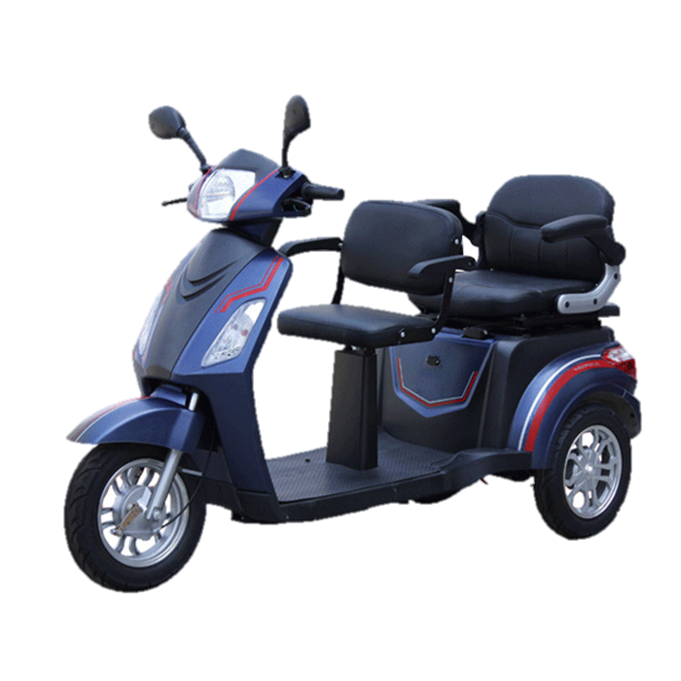
পাশ দিয়ে একটা পাইক্যা চলে যাচ্ছে।
তিন চাকার রিকশা, যেমন মোটর বাইকের পাশে আর একটা চাকা লাগিয়ে ক্যারিয়ারে বউ বাচ্চা বসতে পারে, এও প্রায় তেমনি। সারা মিয়ানমারে আমাদের রিকশার বদলে পাইক্যা। স্থানীয় মুসলমানরা এর একচেটিয়া চালক।

Slide 16
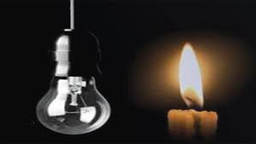
তখন গ্লাভস পরে হাত ধোয়ার অবস্থা হবে।
লেখক যে হোটেল উঠেছিলেন তার অবস্থা শোচনীয় বললে কম বলা হয়। বেড়ার ঘরের দোতলার মাঝবারান্দা, এটা চতুর্থ শ্রেণির হোটেল হতেও পারে। কাঠের মেঝে। কাঠের যেমন-তেমন দেয়াল। বিছানা উঁচু-নিচু চষা জমির মতো তোশক। মশারিতে বিচিত্র ও বিপরীতধর্মী নানা রকম উৎকট দুর্গন্ধ। মাথার উপরে পাখা আছে। কিন্তু রাত নয়টার পর তো বিজলি থাকবে না। তাই লেখক আলোচ্য উক্তিটি করেছেন ।

Slide 17
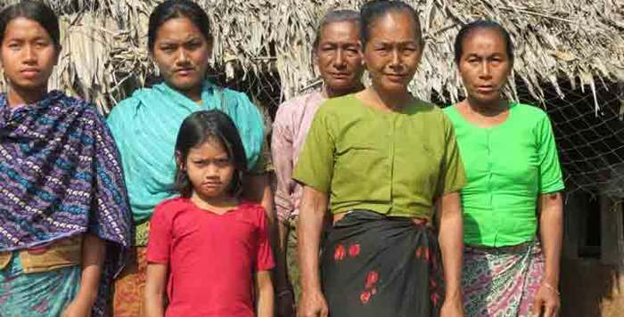
কক্সবাজার ও পটুয়াখালীতে রাখাইন আছে ।
আমার দেশের রাখাইনদের কত কম জানি। তাদের খাদ্যাভ্যাস, আচার-আচরণ, ভাষা, সংস্কৃতি সম্পর্কে প্রায় কিছুই জানি না। তাহলে কী করে দেশের সব মানুষের সঙ্গে আমার সখ্য নিবিড় হবে।

Slide 18
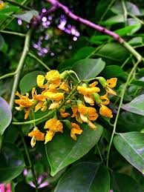
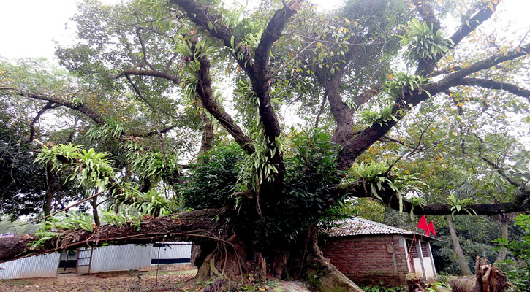
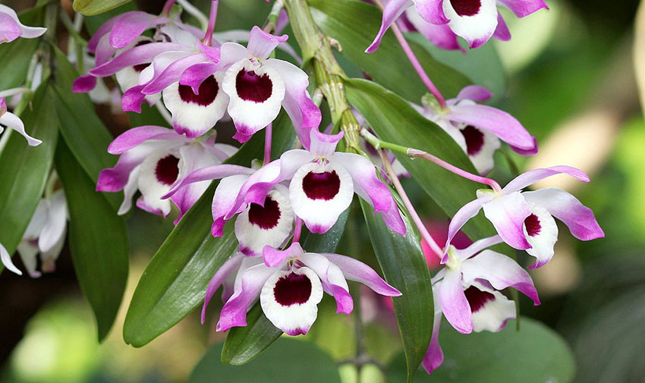
পদাউকের পাতা লকলক করছে।
পদাউক
ব্রিটিশ আমলের গাছ
অর্কিড
বৃষ্টি শিরীষ, আম, কাঁঠাল, কৃষ্ণচুড়া সবই আমাদের মতো। পদাউকের পাতা লকলক করছে। পদাউকের সোনারঙ ফুল ফোটার এটিই সময়। মিয়ানমারে ওদের নাম সেন্না। মংড়ুর কিছু গাছ ব্রিটিশ আমলের। ওদের বয়স শতাব্দী বা তারও বেশি। বৃষ্টি শিরীষ, তেঁতুল এবং একটু কম বয়সী নারকোল গাছ। আছে কাঠগোলাপ ও সোনালু। নারকোল সর্বত্র। বাড়ির সামনের নারকোল গাছটির গোড়ার দিকে মাথা সমান উচুতে অর্কিড করেছে। তাতে রঙিন ও সাদা ফুল।

Slide 19
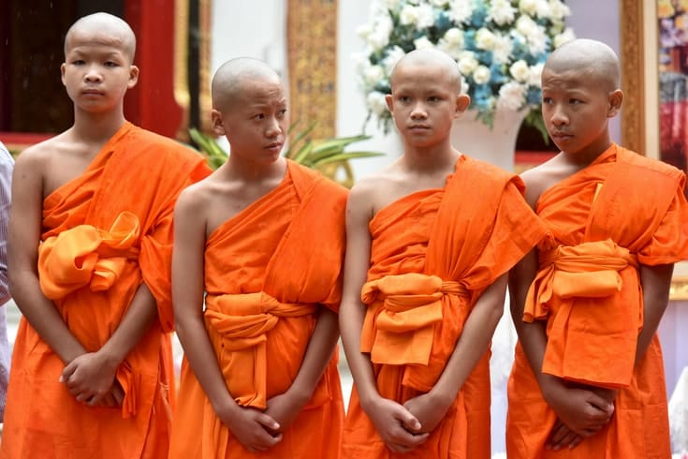
ভিক্ষুদের পরিধেয় চীবর সেলাইবিহীন লুঙ্গির মতো।
বাসের চালে যাত্রীদের সঙ্গে ফুঙ্গি। পথে ঘাটে ফুঙ্গি। সকালে তারা খালি পায়ে ভিক্ষে করতে বের হন। ভিক্ষে ছাড়া ভিক্ষু বা ফুঙ্গিদের চলবে না। ভিক্ষাই তাদের জীবিকা। গায়ে আলাদা অন্য এক টুকরো চীবর থাকে। হাত কাটা ও এক কাঁধ কাটা একটা গেঞ্জি থাকে, কোমরে বেল্ট জাতীয় অর্থাৎ সেলাই করা কাপড়ের কোমর বন্ধনী থাকে। এসব মিলে ত্রিচীবর। আর হাতে থাকে ছাবাইক বা ভিক্ষাপাত্র। আদিতে এটি কাঠ বা লোহার হতো। এখন লাক্ষা দিয়ে তৈরি হয়। ভিক্ষুদের চীবর বিশেষ মাপে এবং অনেক জোড়া দিয়ে সেলাই করা হয়। এটি নিয়ম। সাধারণ লাল ও লালের কাছাকাছি রঙে চীবরে রঙ করা হয়। বার্মায় ফুঙ্গিদের অত্যন্ত সম্মানের চোখে দেখা হয়।

Slide 20
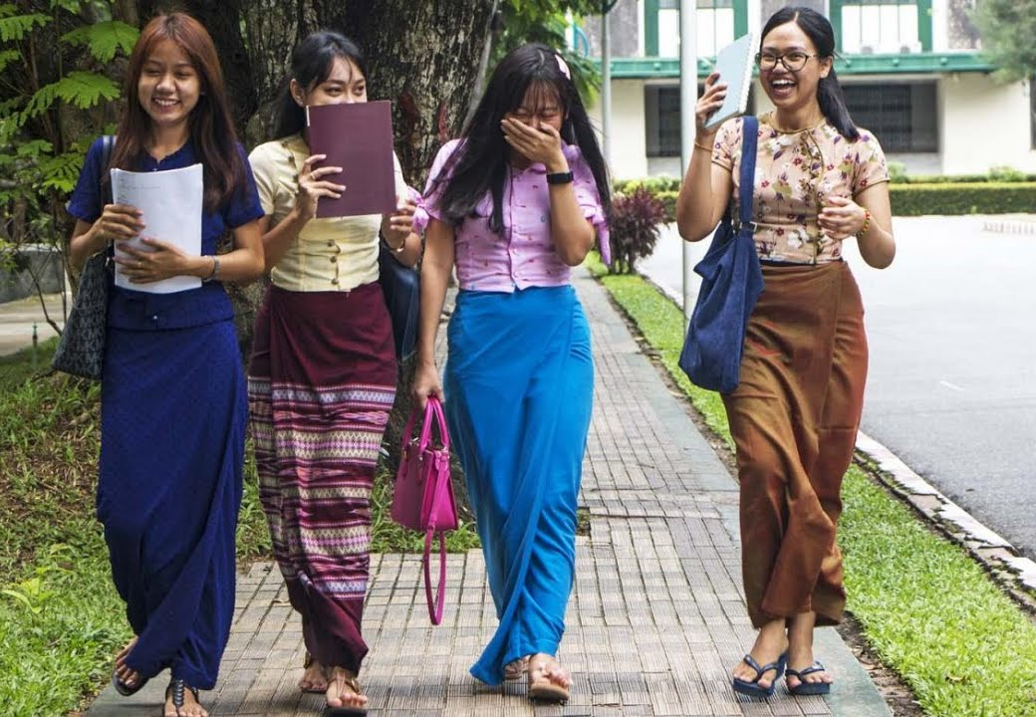
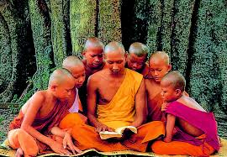
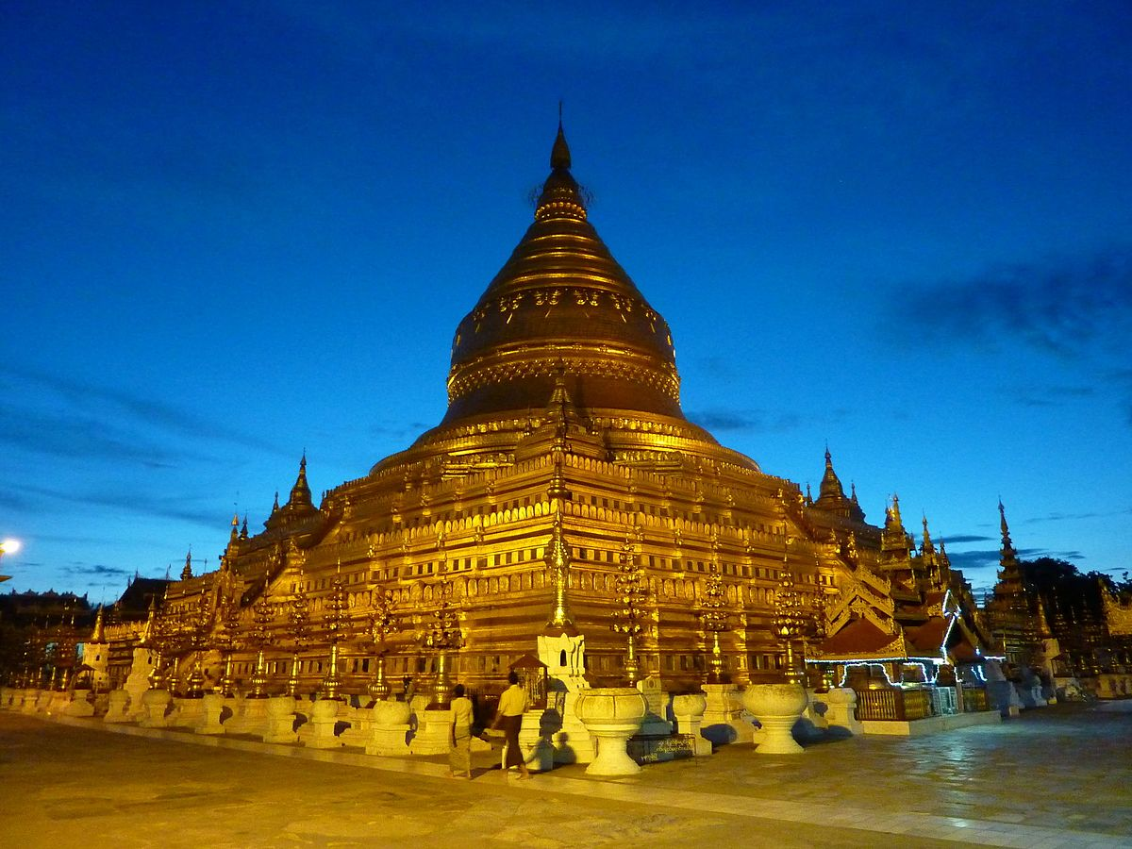
লুঙ্গি, ফুঙ্গি ও প্যাগোডা এই তিন নিয়ে মিয়ানমার।
লুঙ্গি
ফুঙ্গি
প্যাগোডা
বর্মীরা সবাই লুঙ্গি পরেছে। অফিস কাছারিতেও লুঙ্গি। গতকাল শুল্ক অফিসের দুজনের প্যান্ট দেখেছি। ওরা পুলিশ। অন্যদের লুঙ্গি। লুঙ্গি, ফুঙ্গি ও প্যাগোডা এই তিন নিয়ে মিয়ানমার। অফিসের দুজনের প্যান্ট দেখেছি। ওরা পুলিশ। অন্যদের লুঙ্গি। লুঙ্গি, ফুঙ্গি ও প্যাগোডা এই তিন নিয়ে মিয়ানমার। ফুঙ্গি হলো বৌদ্ধ ভিক্ষু।

Slide 21
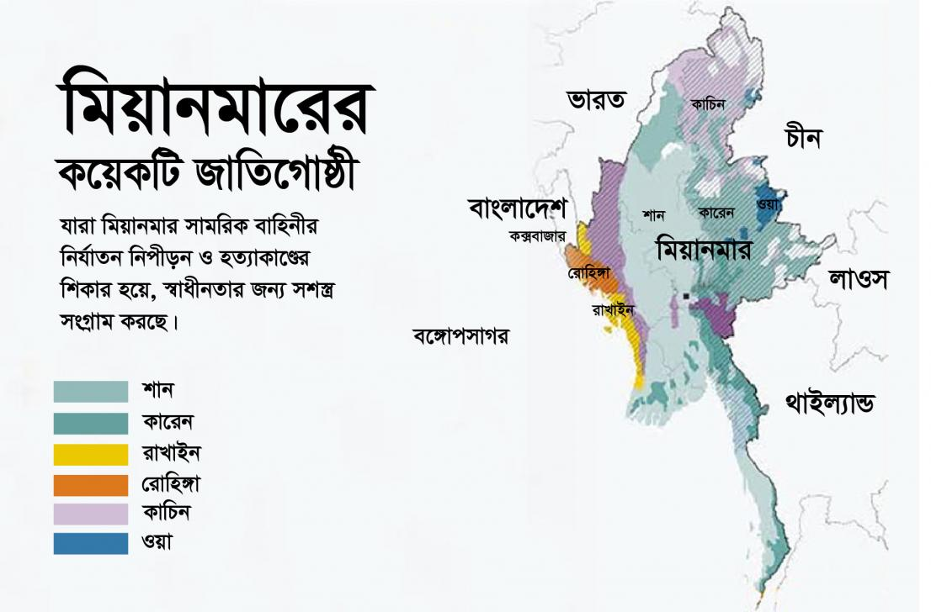
দলীয় কাজ
প্রতিবেশী দেশ মিয়ানমারের অর্থনীতি, জীবনযাত্রা ও সংস্কৃতি সম্পর্কে ৫টি তথ্য লেখ ।

Slide 22
মূল্যায়ন
সঠিক উত্তরের জন্য অপশনে ক্লিক করুন
বহুনির্বাচনী প্রশ্ন
1 . মিয়ানমারের টাকাকে কী বলে ?
(ক) চীবর
(খ) ফুঙ্গি
(গ) ছাবাইক
(ঘ) চ্যা
২। তিন চাকার বাহনকে কী বলে ?
(ক) ছাম্মান
(খ) পাইক্যা
(গ) থামি
(ঘ) ছা

Slide 23
সঠিক উত্তরের জন্য অপশনে ক্লিক করুন
মূল্যায়ন
বহুনির্বাচনী প্রশ্ন
৩। ছাবাইক কী দ্বারা তৈরি করা হয় ?
(ক) লোহা
(খ) কাঠ
(গ) দ্রাক্ষা
(ঘ) সবগুলো
৪। মংড়ু বার্মার কোন দিকের সীমান্তের শহর?
(ক) পূর্বের
(খ) পশ্চিমের
(গ) উত্তরের
(ঘ) দক্ষিণের

Slide 24
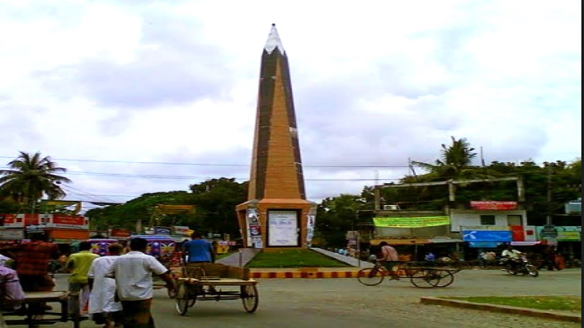
বাড়ির কাজ
তোমার নিজ জেলার ১০ টি বৈশিষ্ট্য লেখ ।

Slide 25
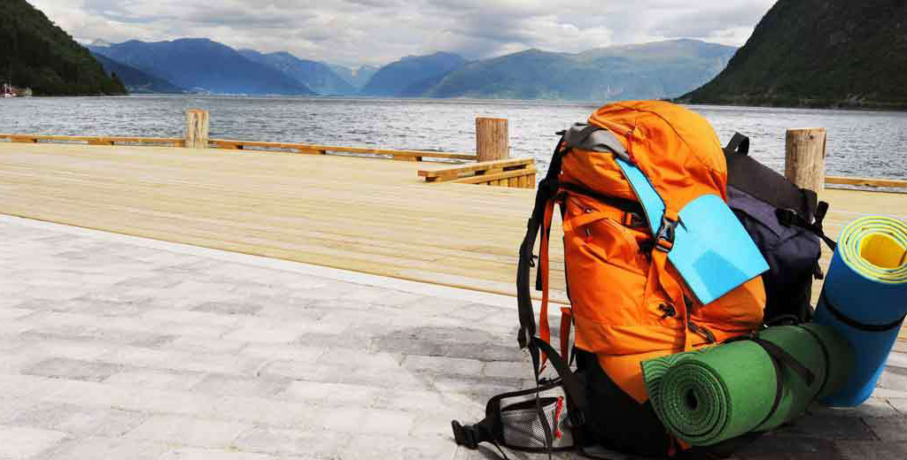
Thank you!

